Slide 1
Rentabilidades en Contexto
Junio 2017

Slide 2
1
SUBTITULO

Slide 3
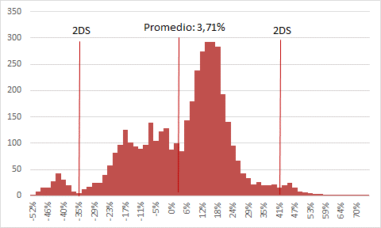
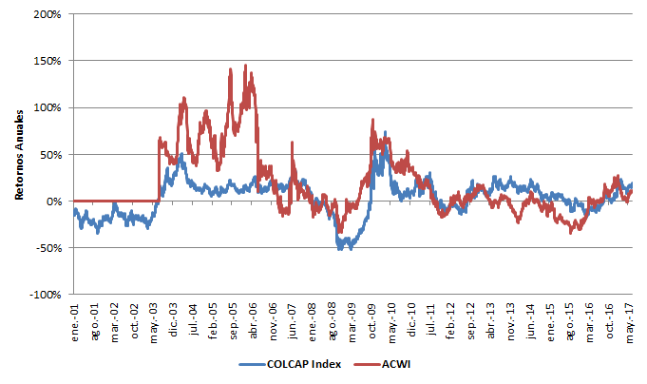
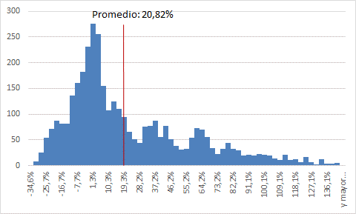
ACWI
Evolución Rentabilidad Anual
Y fechas clave
Momento de recuperación
Post Crisis Emergentes
Trump
Calma previa crisis.
Boom demanda
COLCAP

Slide 4
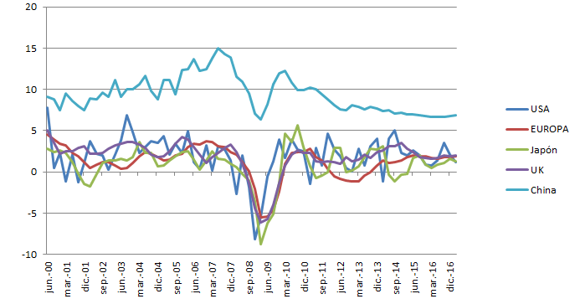
Entorno Macro Global
Crecimiento del PIB

Slide 5
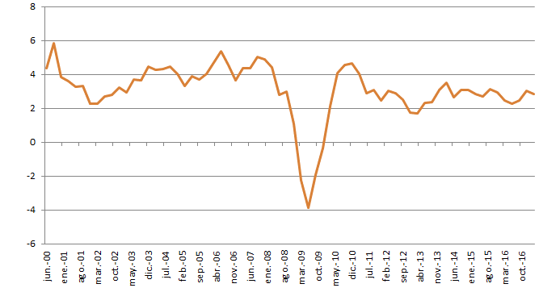
Entorno Macro Global
Crecimiento del PIB promedio

Slide 6
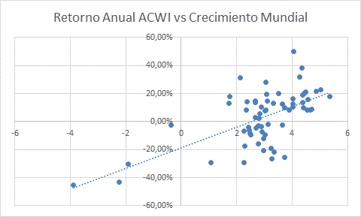
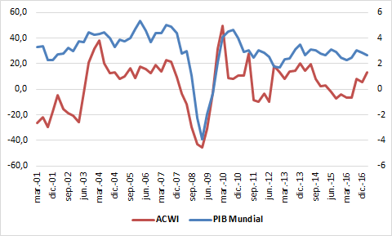
Evolución retornos anuales ACWI
Vs PIB Mundial
Valor Teórico
ACWI ANUAL = -18,6374420760004+7,37677451473116(Crecimiento)
3,49288147% anual supuesto un crecimiento de 3 en el PIB del Mundo.

Slide 7
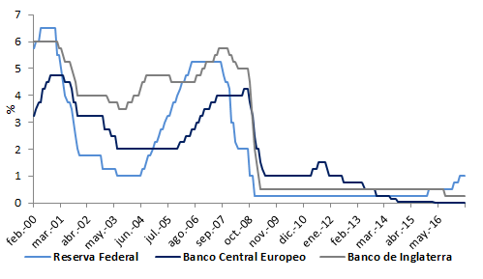
Entorno Macro Global
Tasas de política Bancos Centrales
Perspectiva de Reactivación económica.
Europa sigue ciclo USA
Ciclo de tasas aumentos EEUU, esperando a Europa.
Ruidos políticos
Miedo China
Previo Crisis
Compra de Activos USA
Perspectiva:
RVI: Europa mejor que USA
BCE sigue con rezago las acciones de la Fed.
Finales 2013 Tapering

Slide 8
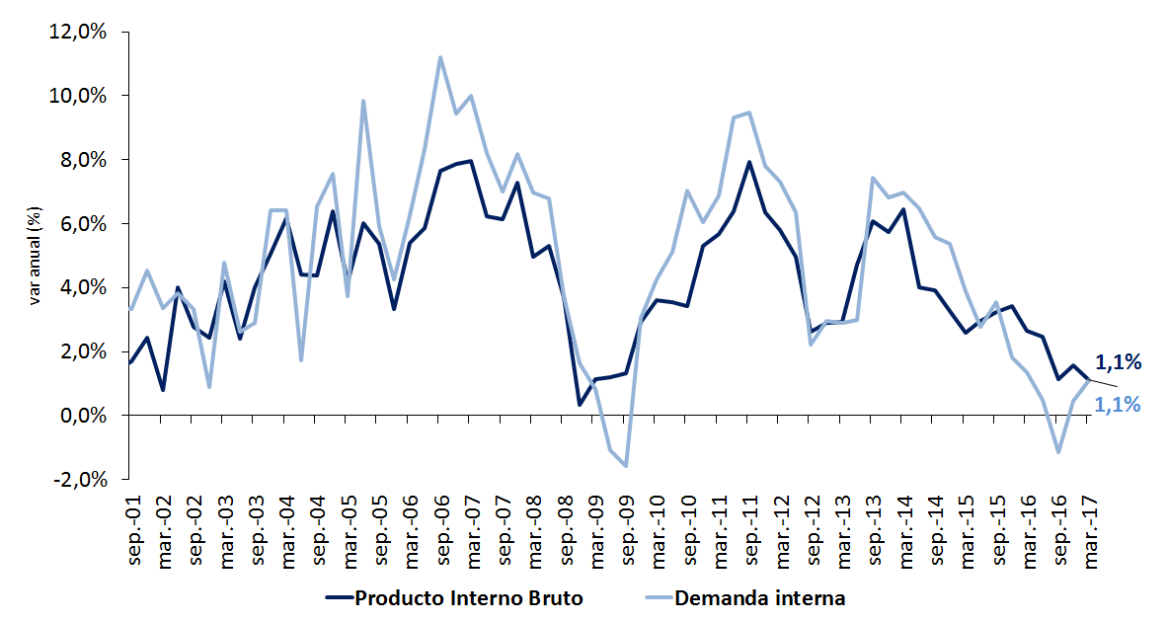
Entorno Macro Local
Crecimiento del PIB
Llegada IED al Sector Petrolero
Recuperación post 99
Ciclo petrolero
Ciclo petrolero

Slide 9
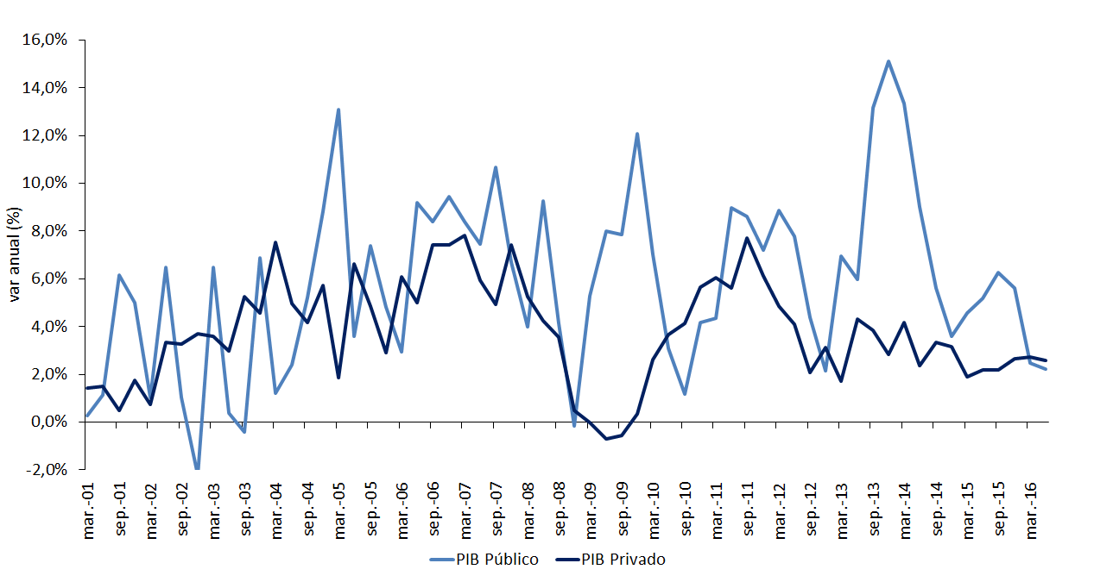
Entorno Macro Local
PIB público vs Privado

Slide 10
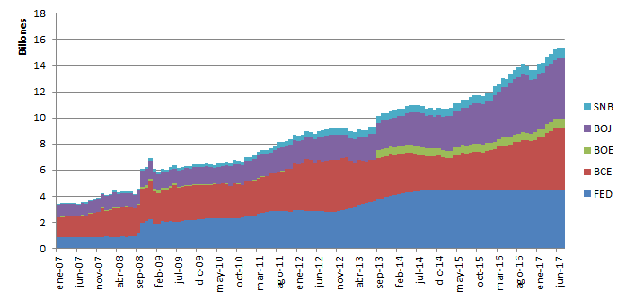
Entorno Bancos Centrales
Evolución Balance Banco Centrales
Administración Curva Japón
Aumento compras BCE
Tapering

Slide 11
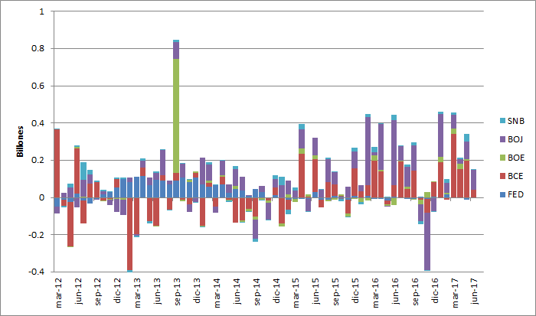
Entorno Bancos Centrales
Cambio Mensual Compras Bancos Centrales
Aumento compras BCE
Tapering
Administración Curva Japón

